Slide 1
Byggingarleyfi á Íslandi
Allt á einum stað
Leiðbeiningar
stafraenbyggingarleyfi@hms.is

Slide 2
EFNISYFIRLIT LEIÐBEININGA
Almennar upplýsingar
  Til hverra leita ég?
Innskráning
  Einstaklingar
  Innskráning fyrir hönd annarra
  Fyrirtæki, húsfélög o.fl.
Forsíða kerfis / yfirlit umsókna
Kaflaskipting umsóknar
  Staðsetning
  Tegund
  Umsóknaraðilar
  Gögn
  LCA / lífsferilsgreining
  Samantekt
Eftir að umsókn er send inn
  Yfirlit og kaflaskipting umsóknar
  Umsóknaraðilar
  Byggingarstjóri
  Iðnmeistarar
  Hönnuðir
  Aðaluppdráttur
  Séruppdrættir
  Fylgiskjöl
Umboð til að starfa í byggingarleyfisumsóknum / umboðskerfi Ísland.is
  Leiðbeiningar fyrir prókúruhafa um veitingu umboðs f.h. fyrirtækis/húsfélags/félagasamtaka o.s.frv.

Slide 3

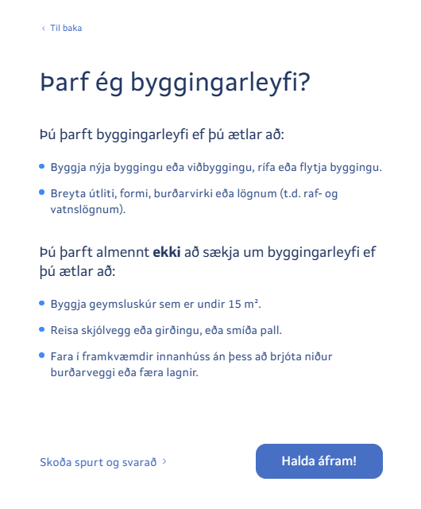
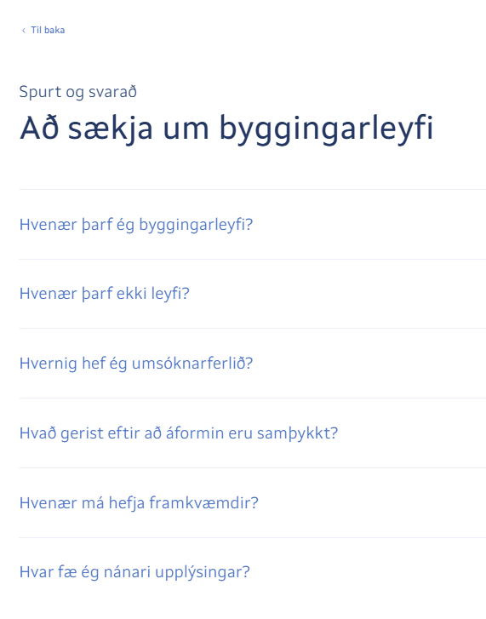
ALMENNAR UPPLÝSINGAR
HAFÐU SAMBAND VIÐ
Sveitarfélag (leyfisveitanda) ef spurningin snýr að umsókn um byggingarleyfi, gögnum, staðfestingu aðila, stöðu mála og öllu sem snýr að notanda.
HMS ef upp kemur kerfisvilla í viðmótinu.
Nánari upplýsingar
https://hms.is/mannvirkjaskra/byggingarleyfi
BYGGINGARLEYFI.HMS.IS

Slide 4
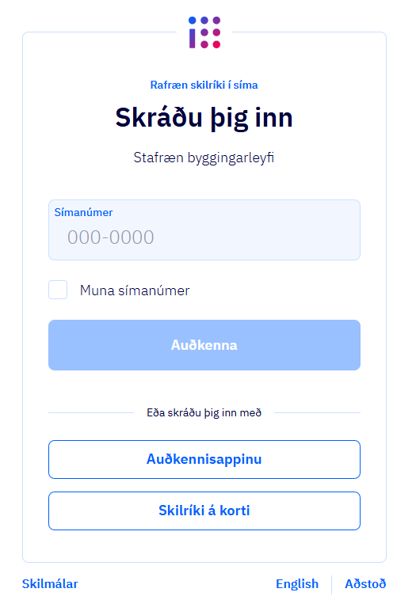
INNSKRÁNING
Einstaklingar skrá sig inn með rafrænum skilríkjum.
Innskráning fyrir hönd annarra: Þegar einstaklingur skráð sig inn með rafrænum skilríkjum, sækir kerfið þær heimildir sem notandinn hefur fyrir vefsvæðið sem hann er að skrá sig inn í. Með því getur notandinn valið milli þeirra aðgangsheimilda sem viðkomandi hefur:
  Einstaklingsaðgang.
  Fyrirtækisaðgangur - Prókúrutengsl fyrirtækja/húsfélaga eru sótt til Skattsins.
  Þess sem hefur gefið umboð - Notendur geta gefið öðrum aðilum umboð til að skoða gögnin sín í gegnum Mínar síður Ísland.is. Haldið er utan um þau umboð í grunni Stafræns Íslands.
  Einstaklinga með persónulegan talsmann - Upplýsingar um persónulega talsmenn fólks með fötlun eru sóttar til sýslumanna.
Hér má lesa nánar um innskráningu fyrir hönd annarra í umboðskerfi Ísland.is.

Slide 5
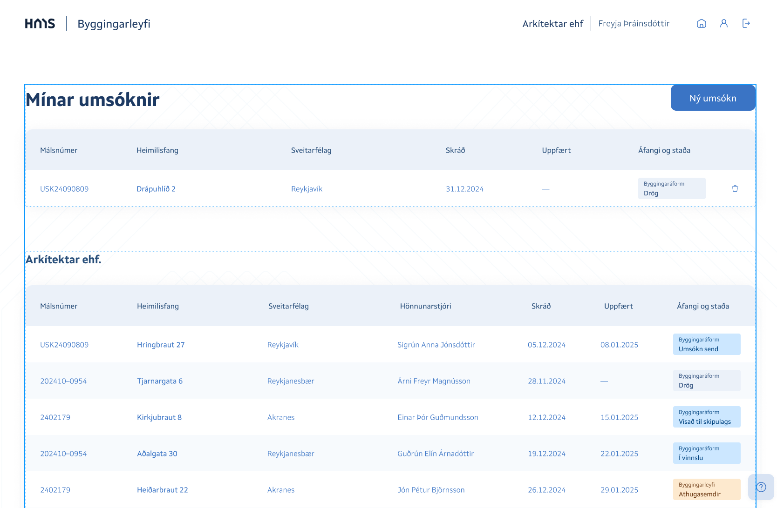



FORSÍÐA UMSÓKNARKERFIS
*Hér sést yfirlitssíða umsókna hjá Freyju hönnuði sem hefur fengið umboð frá Arkítektar ehf.
Á forsíðu sést yfirlit yfir þær umsóknir sem innskráður aðili hefur stofnað og sent inn.
Ef viðkomandi hefur fengið umboð frá prófkúruhafa fyrirtækis og verið stofnaður í umboðskerfi Ísland.is þá sjást einnig umsóknir annarra prófkúruhafa fyrirtækisins.
*Ef umsókn er merkt drög þá hefur hún ekki verið send inn til sveitarfélags, það vantar upp á gögn eða staðfestingu aðkomu aðila í umsókn.

Slide 6
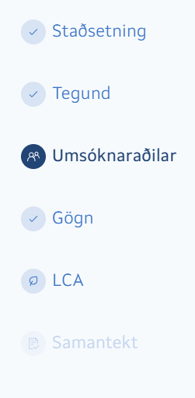
KAFLASKIPTING UMSÓKNAR
Staðsetning: Valin er lóð og fasteign framkvæmda.
Tegund: Tegund verkefnis og byggingar, yfir- og undirflokkun og umfangsflokkun. Samhliða er skrifuð inn stutt lýsing á fyrirhugaðri framkvæmd í frjálsum texta.
Umsóknaraðilar: Allir aðilar (verkeigandi, greiðandi byggingarleyfis, hönnuður aðaluppdráttar og hönnunarstjóri) þurfa að staðfesta aðkomu sína og netfang með rafrænum skilríkjum þannig hægt sé að senda inn umsókn.
Gögn: Öll fylgigögn umsóknar sett inn (aðaluppdráttur, skráningartöflur og önnur fylgiskjöl).
LCA / Lífsferilsgreining (umfangsflokkur 2 og 3 fyrir nýbyggingar): Niðurstöður greiningar og upplýsingar um hugbúnað.
Samantekt: Í samantekt umsóknar er yfirlit yfir umsóknina og hvað vantar upp á þannig að hægt sé að senda umsókn inn, hvort vanti nauðsynleg gögn eða staðfestingu aðila umsóknar.

Slide 7
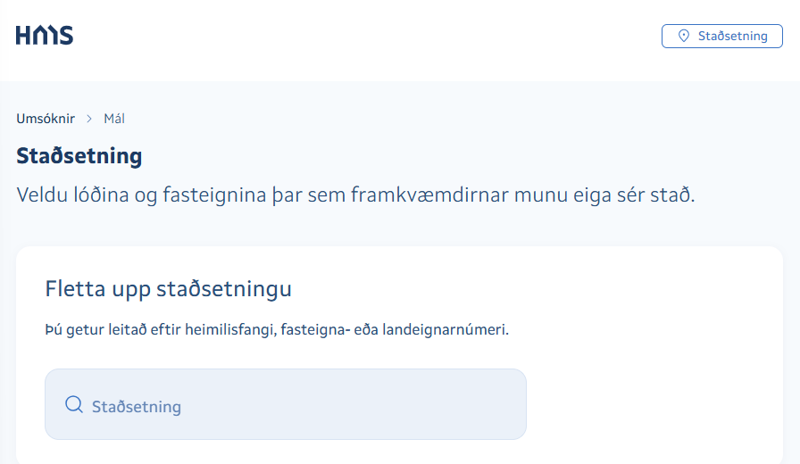
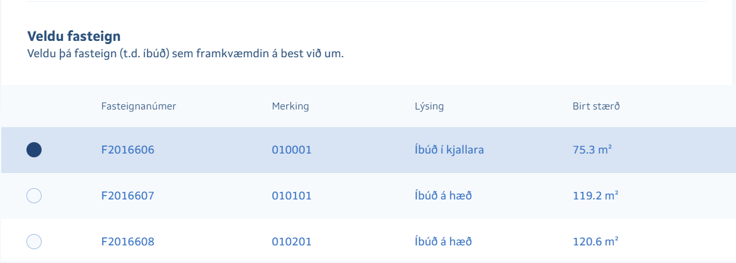
STAÐSETNING
Umsækjandi skráir inn heimilisfang, landeignanúmer eða fasteignanúmer.
Ef fleiri en eitt fasteignanúmer er á lóðinni þá þarf að velja það fasteignanúmer / merking sem umsóknin fjallar um.
Ef umsóknin á við um fleiri en eina fasteign, t.d. klæðningar á fjölbýlishúsum og þak, þá dugar að skrá eina fasteign.
Notes:
Ef umsóknin á við um fleiri en eina fasteign > aðeins þarf að velja eina fasteign en velja skal fasteign sem að verkeigandi hefur umboð fyrir – hönnuður og verkeigandi þurfa þarna að tala sig saman. Best er að velja fasteign sem prókúruhafi húsfélagsins hefur umboð fyrir og getur þannig staðfest aðkomu sína að.

Slide 8
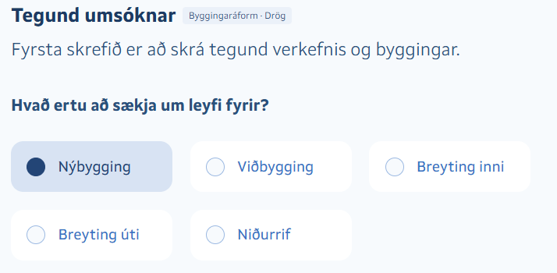
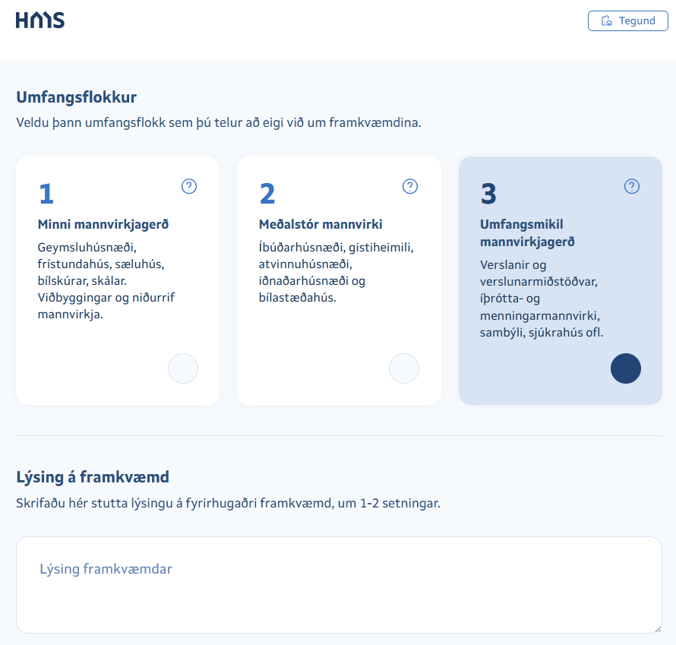
TEGUND
Valin er tegund fyrir leyfið sem sótt er um.
Ef umsóknin fjallar um fleiri en eitt atriði þá á að velja eitt og fjalla um hin atriðin í lýsingu á framkvæmd.
ATH! Niðurrif á einungis við þegar rífa á allt mannvirkið.
Umfangsflokkur er valinn í samræmi við umfangsskilgreiningu í byggingarreglugerð.
Skrifuð er inn lýsing á þeirri framkvæmd sem sótt er um.

Slide 9
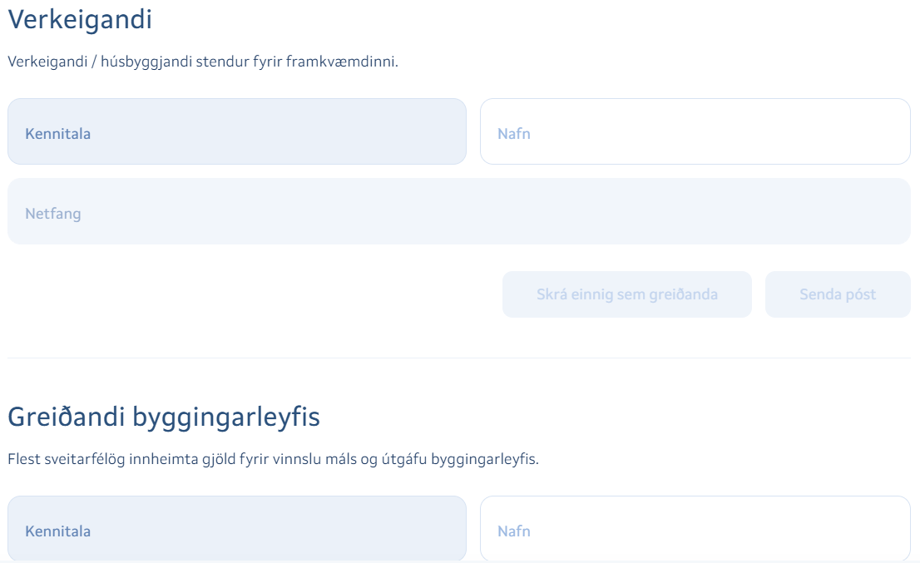
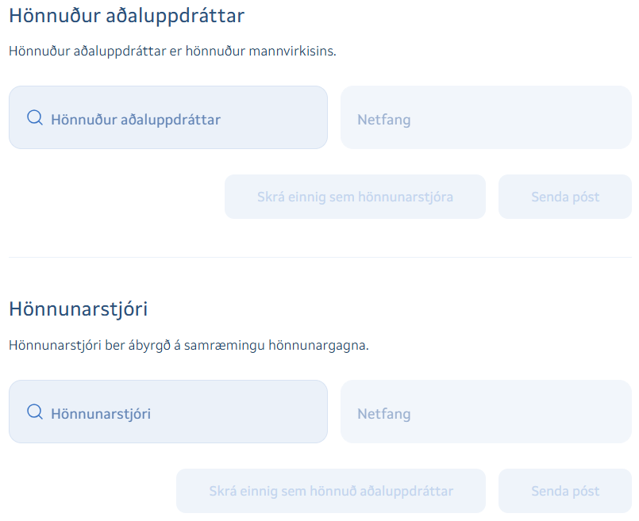
UMSÓKNARAÐILAR
Verkeigandi er skráður og aðkoma viðkomandi staðfest (ef sá sami og umsækjandi þá er aðkoman staðfest sjálfkrafa). Sjálfkrafa tenging er við kennitölu sem slegin er inn. Hægt er að skipta um verkeiganda og greiðanda byggingarleyfis og uppfæra netföng.
Ef verkeigandi er opinber aðili, húsfélag eða stór byggingaraðili þá þarf prókúruhafi / umboðshafi að staðfesta aðkomu f.h. eigenda. Fyrirtæki veita umboð til starfsfólks í gengum umboðskerfi [island.is].
Hjá húsfélögum þarf að skrá prókúru hjá [skatturinn.is]. Sá aðili hefur lögbundið umboð til þess að skuldbinda húsfélagið og getur veitt öðrum umboð til að vinna byggingarleyfisumsóknir fyrir hönd félags, t.d. með því að staðfesta aðkomu félags að umsókn sem greiðandi eða verkeigandi.
Greiðandi byggingarleyfis er skráður (greiðandi gjalda á vinnslu og útgáfu leyfis hjá sveitarfélagi) og aðkoma staðfest. Sjálfkrafa tenging er við kennitölu.
Hönnuður og hönnunarstjóri eru skráðir á málið. Þegar fornafn hönnuða er slegið inn þá birtast nöfn hönnuða sem hafa löggildingu og virkt gæðakerfi skv. https://hms.is/fagadilar-imannvirkjagerd/gaedastjornunarkerfi/gaedastjornunarkerfi-honnuda
Notes:
Þegar um er að ræða eldri fasteignir þarf sá sem er verkeigandi að vera eigandi mannvirkisins sem sótt er um leyfi fyrir.

Slide 10
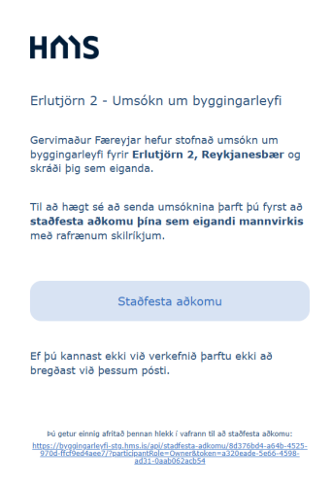
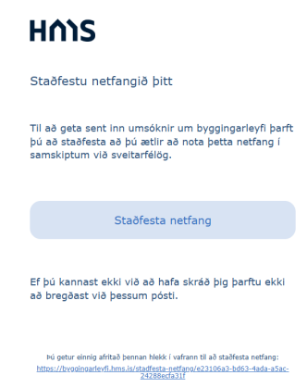
UMSÓKNARAÐILAR
Hér til hliðar eru dæmi um hvernig tilkynningarnar sem berast úr kerfinu líta út.
*Aðkoma staðfest: sendur er póstur á það netfang sem skráð er í umsókn. Viðkomandi aðili þarf að opna hlekkinn í tölvupóstinum og staðfesta sína aðkomu með rafrænum skilríkjum. Gæta þarf að því að netfang sé rétt skrifað og ekki sé lokað fyrir tölvupóstsendingu kerfisins. Ef aðili fær ekki sendan póst innan skamms gæti þurft að uppfæra netfang.
*Aðilar geta ekki skráð sig inn í umsóknarkerfið til þess að staðfesta aðkomu inni í kerfinu sjálfu. Staðfest aðkoma við gerð umsóknar er forsenda þess að hægt sé að stofna umsókn í kerfinu og senda inn til sveitarfélags.

Slide 11
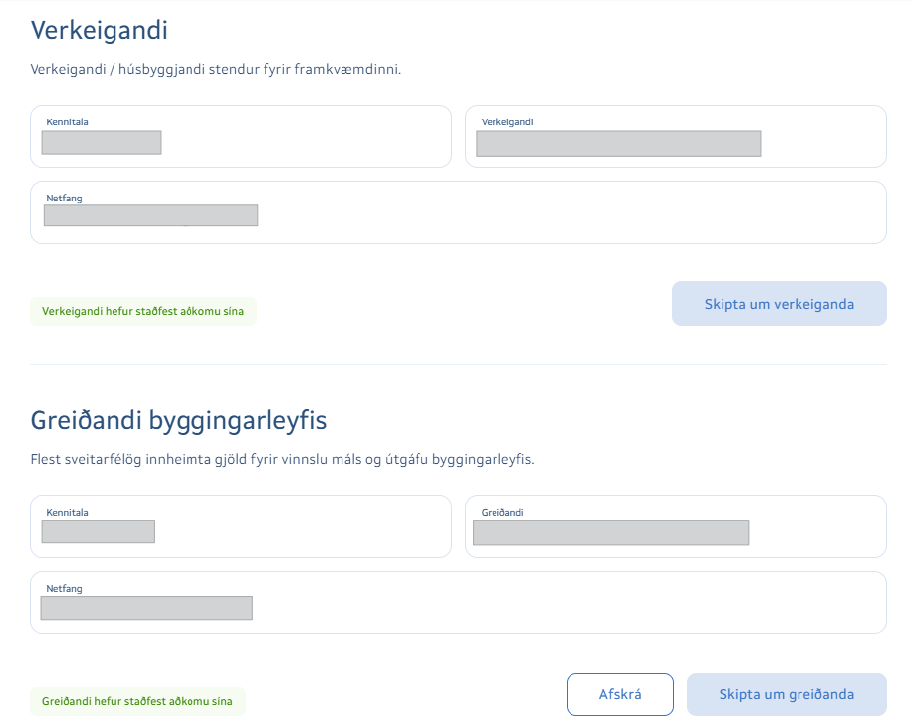
UMSÓKNARAÐILAR
Útskipti aðila í umsókn eru gerð með þeim hætti að valið er að skipta eigi um aðila. Ef leiðrétta þarf netfang þarf að byrja á að skipta um verkeiganda/greiðanda. Verkeigandi og hönnunarstjóri geta skipt út aðilum í umsókn.

Slide 12
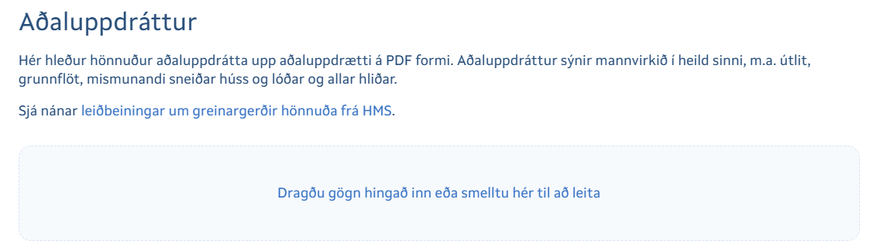
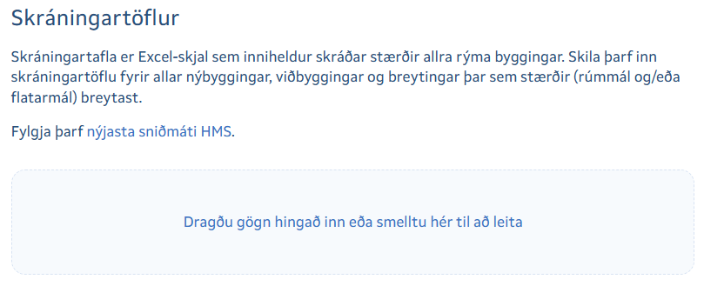
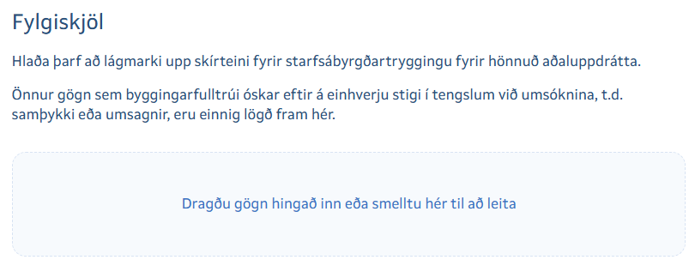
GÖGN
Setja þarf inn tilheyrandi gögn með umsókn:
Aðaluppdrætti
Skráningartöflur
Og önnur fylgigögn

Slide 13
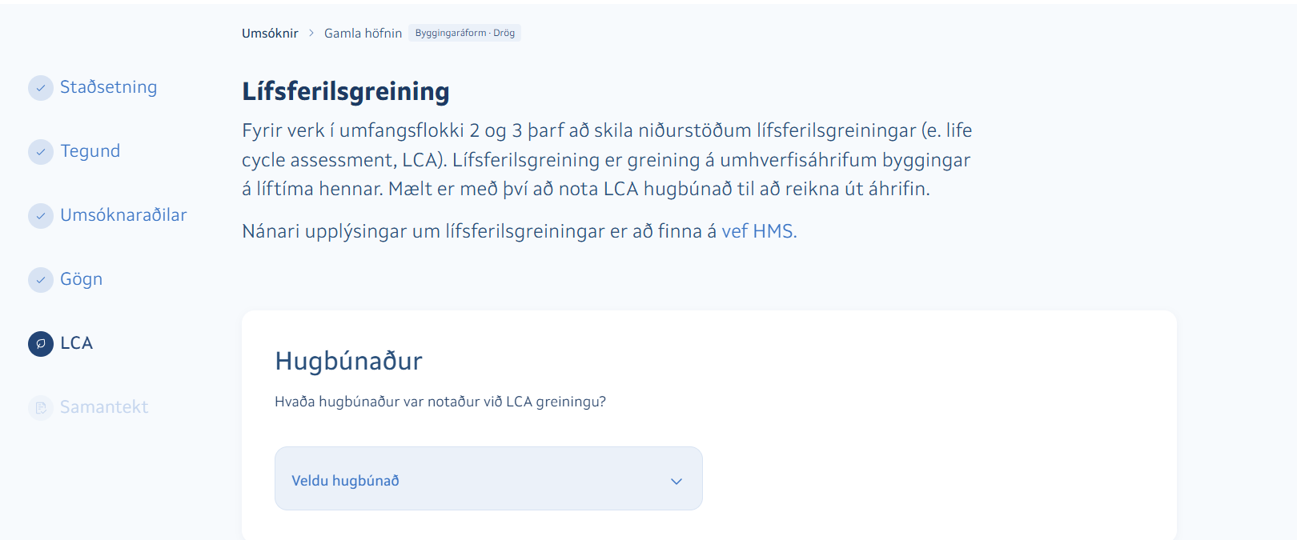
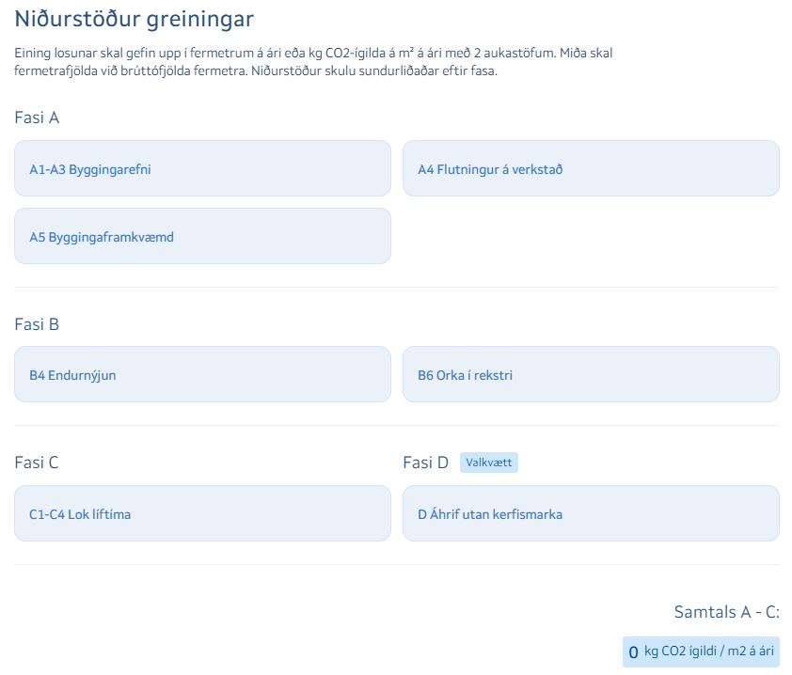
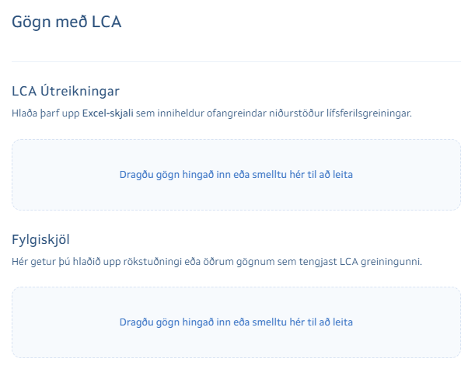
LCA (lífsferilsgreining)
Skráð er inn hvaða hugbúnaður var notaður við LCA-greiningu.
Niðurstöður greiningar eru settar inn í töflu.
Hlaðið er upp Excel-skjali með niðurstöðu LCA-greiningar.
Val er um að hlaða inn fylgiskjölum, s.s. rökstuðningi með niðurstöðum.
* Ekki er hægt að ljúka við og senda inn umsókn um byggingarleyfi án þess að ljúka við LCA-greiningu (*fyrir nýbyggingar í umfangsflokki 2 og 3).

Slide 14
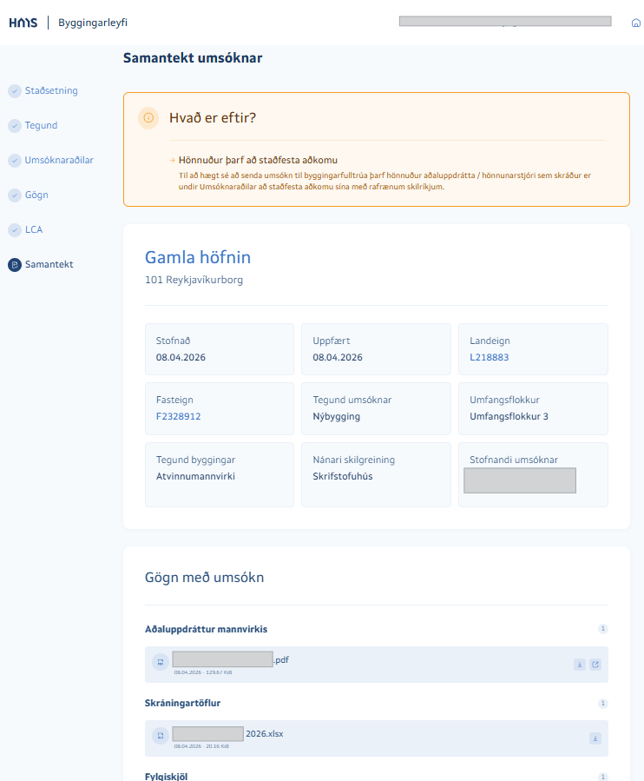
SAMANTEKT
Í samantekt umsóknar má sjá yfirlit yfir öll gögn og aðila umsóknar til yfirferðar.
Samantektin tiltekur hvað vantar áður en hægt er að senda umsókn inn til afgreiðslu hjá sveitarfélagi.
Hægt er að færa sig innan kafla umsóknar vinstra megin í stiku og bæta inn gögnum eða breyta.
Ef ekki hefur verið lokið við að staðfesta aðkomu, LCA-greiningu eða annað nauðsynlegt í umsókn vistast hún í drögum og er þá einungis sýnileg umsækjanda.

Slide 15
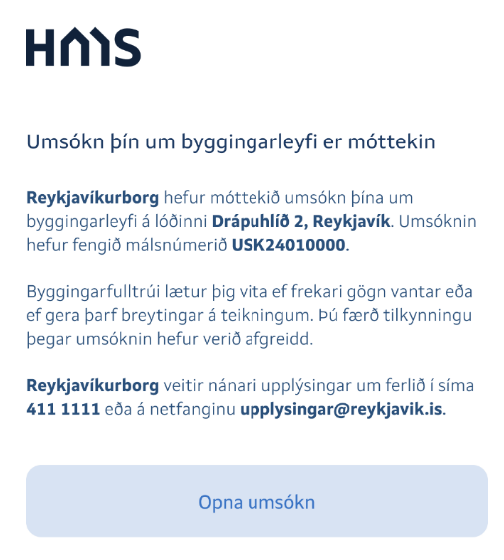
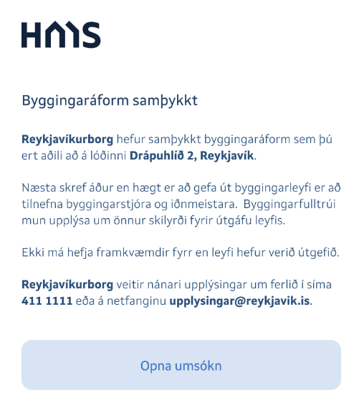
EFTIR AÐ UMSÓKN ER SEND INN
Til hliðar má sjá dæmi um tilkynningar sem berast eftir að umsókn hefur verið móttekin og þegar byggingaráform eru samþykkt.
Umsóknir úr umsóknarkerfinu lesast einu sinni á sólarhring yfir í málakerfi sveitarfélaga (að nóttu) og fá því ekki málsnúmer fyrr en það gerist og málakerfið sendir út tilkynningu til umsækjanda.

Slide 16
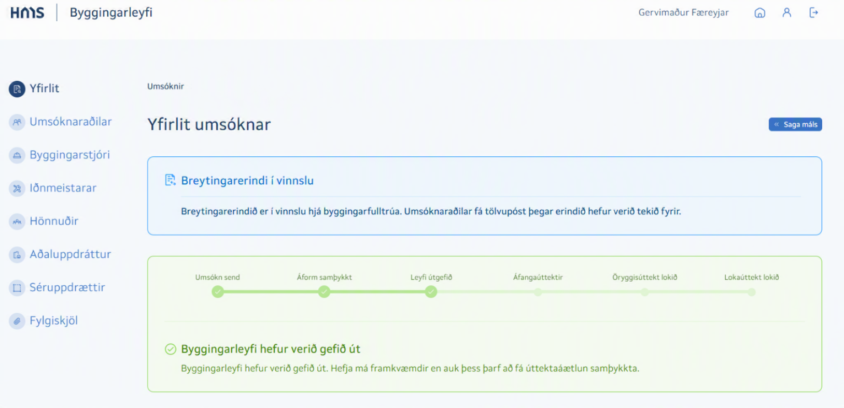
KAFLASKIPTING OG YFIRLIT UMSÓKNAR
Sjá má kaflaskiptingu umsóknar vinstra megin á síðu.
Á yfirliti umsóknar má sjá samantekt um stöðu umsóknar og þau gögn sem henni fylgja.

Slide 17
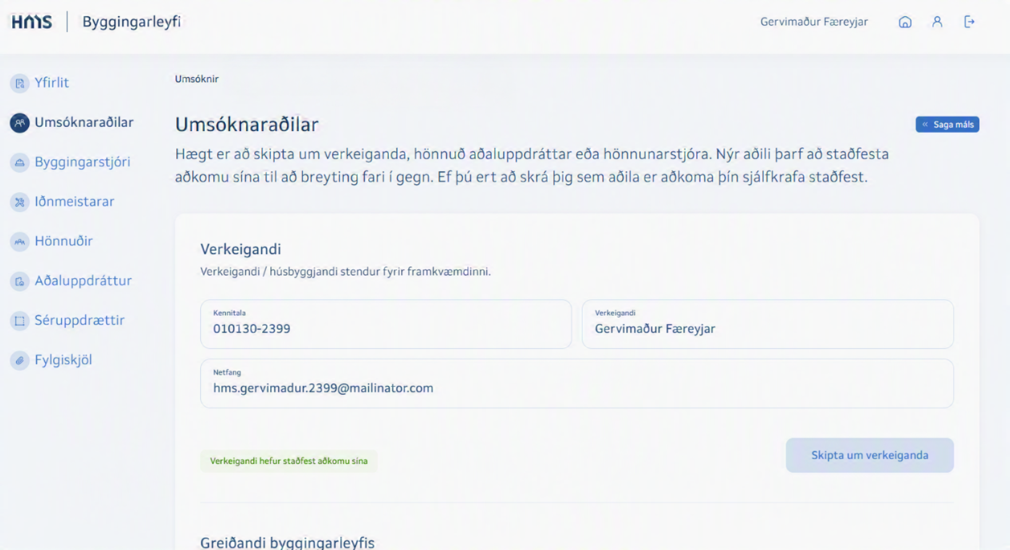
UMSÓKNARAÐILAR
Hægt er að uppfæra aðila umsóknar eftir að hún er send inn en nauðsynlegt er að þeir aðilar sem bætast við staðfesti aðkomu með rafrænum skilríkjum.

Slide 18
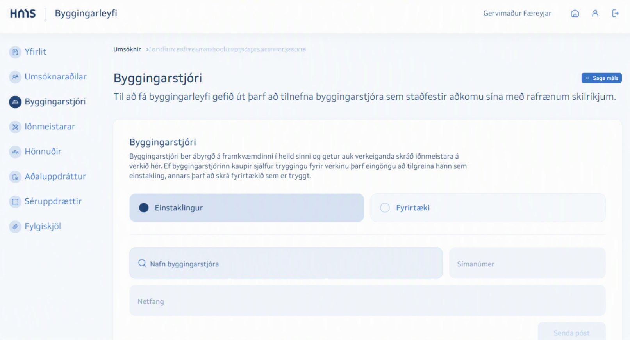
BYGGINGARSTJÓRI
Þegar byggingaráform hafa verið samþykkt skráir hönnuður/eigandi byggingarstjóra á mál.
Þegar byggingarstjóri hefur staðfest aðkomu skráir hann alla iðnmeistara á málið, sem skrifa rafrænt undir ábyrgðaryfirlýsingu, (fá sms) og staðfesta sig þannig á verkið.
Einungis er hægt að hafa eitt undirritunarferli í gangi í einu, ábyrgðaryfirlýsing verður því einungis staðfest þegar allir aðilar hafa staðfest aðkomu.

Slide 19
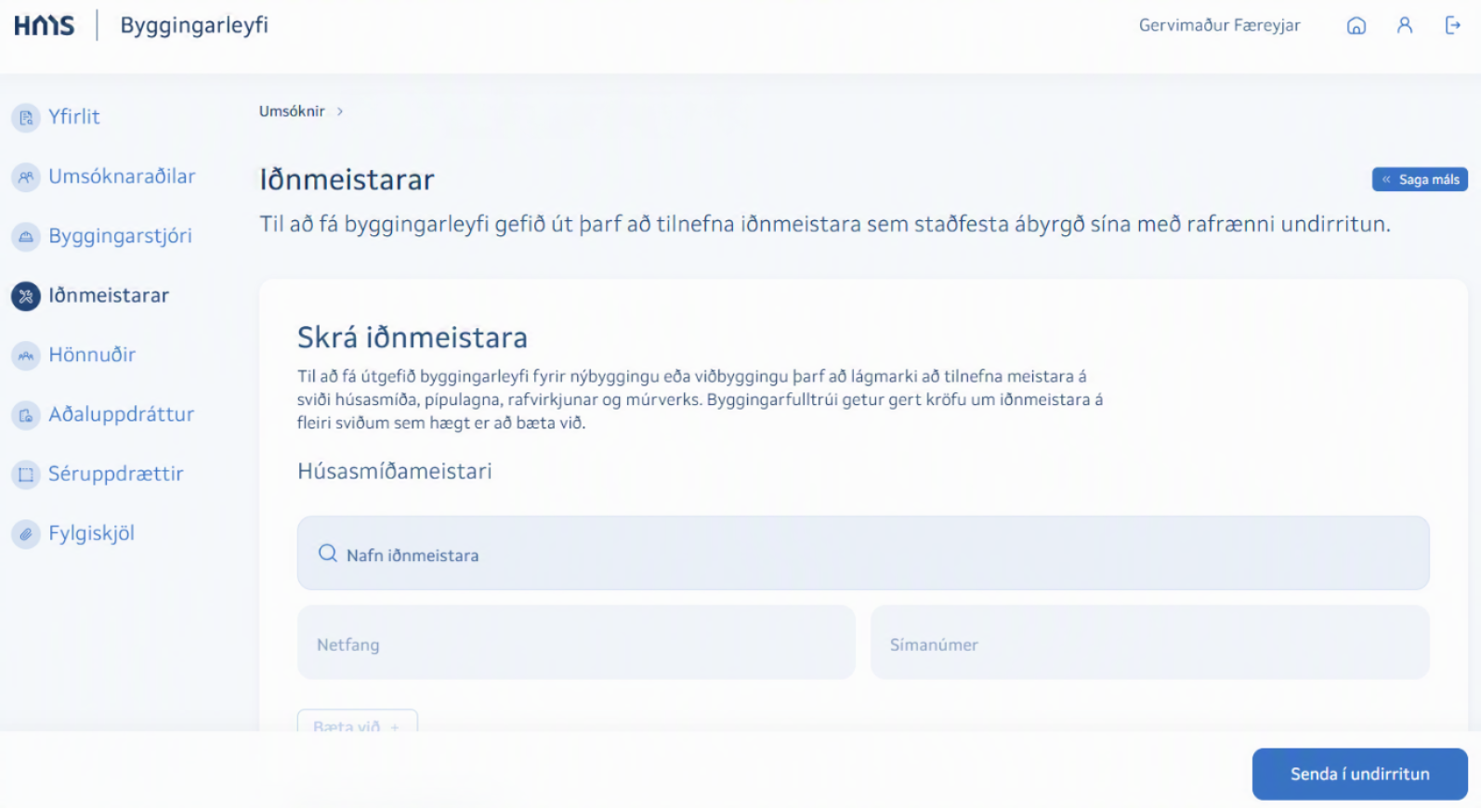
IÐNMEISTARAR
Nauðsynlegt er að allir aðilar, sem krafa er gerð um skv. umfangi leyfis, hafi staðfest aðkomu áður en byggingarleyfi er útgefið.

Slide 20
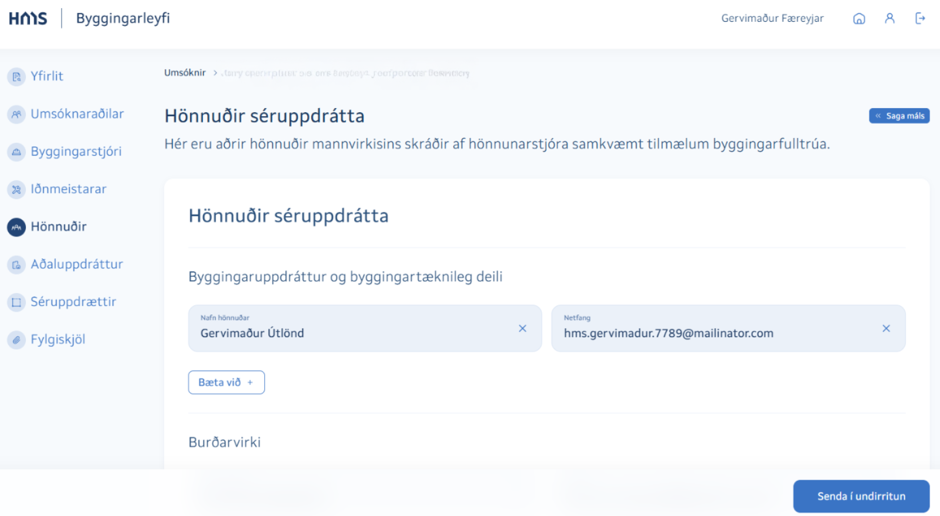
HÖNNUÐIR
Hönnunarstjóri setur inn hönnuði séruppdrátta sem staðfesta aðkomu sína með rafrænni undirritun (fá tölvupóst).

Slide 21
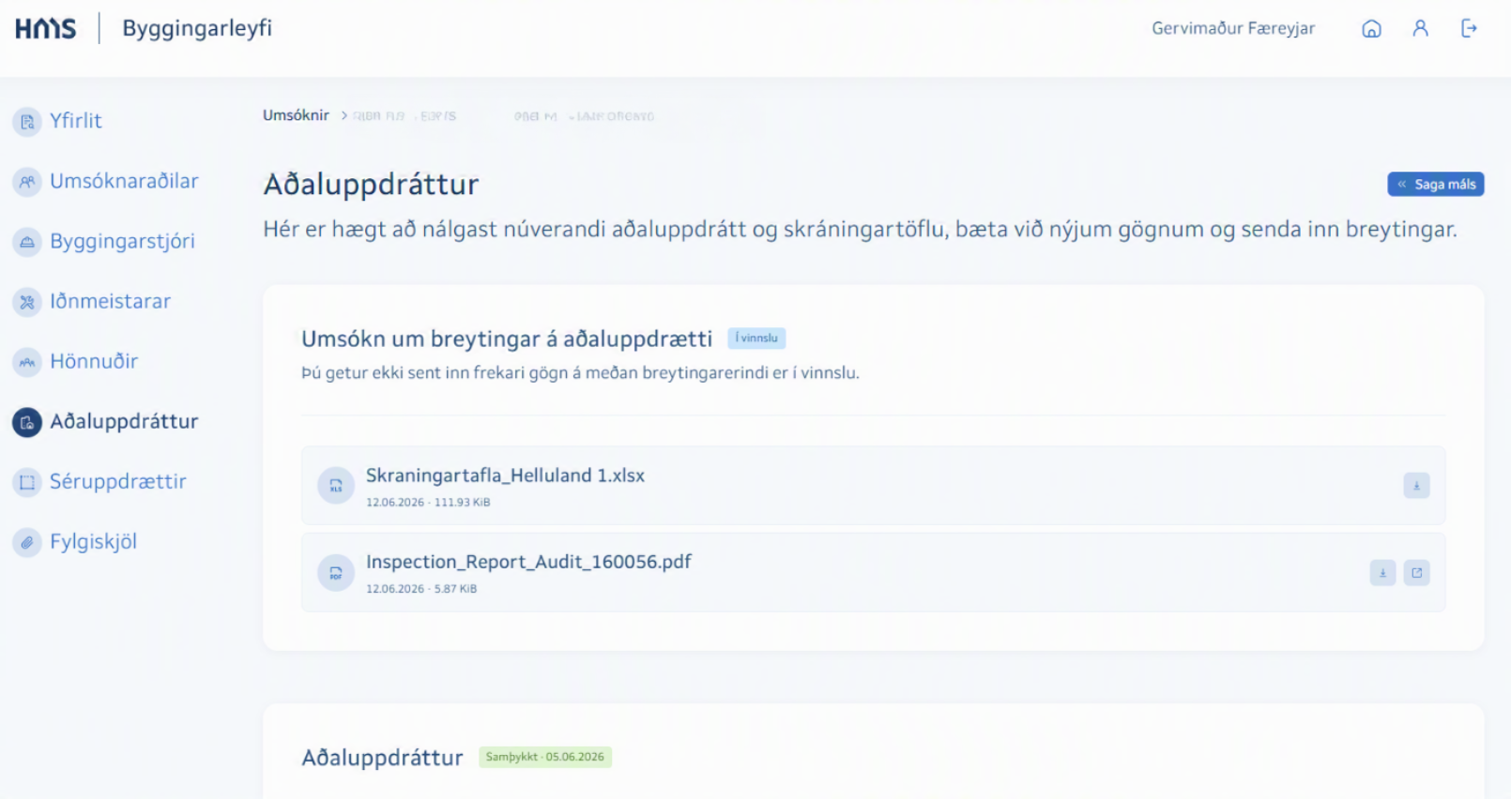
AÐALUPPDRÁTTUR

Slide 22
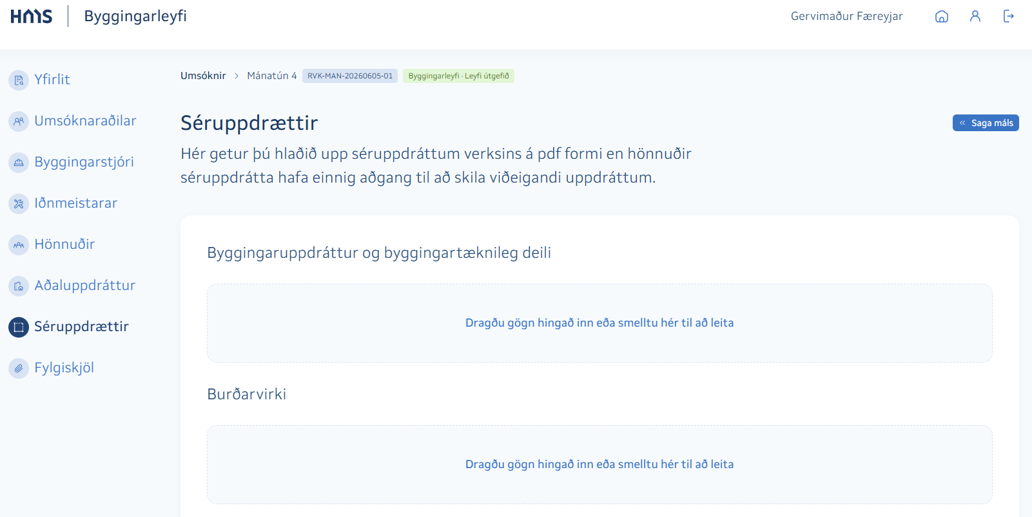
SÉRUPPDRÆTTIR
Eftir að byggingaráform hafa verið samþykkt og byggingarstjóri og iðnmeistarar hafa verið settir inn getur hönnunarstjóri hlaðið upp greinargerð hönnuðar.
Hönnuðir séruppdrátta geta sett inn gögn fyrir sinn hluta verksins og hönnunarstjóri getur áfram sett inn séruppdrætti frá öllum sviðum.

Slide 23
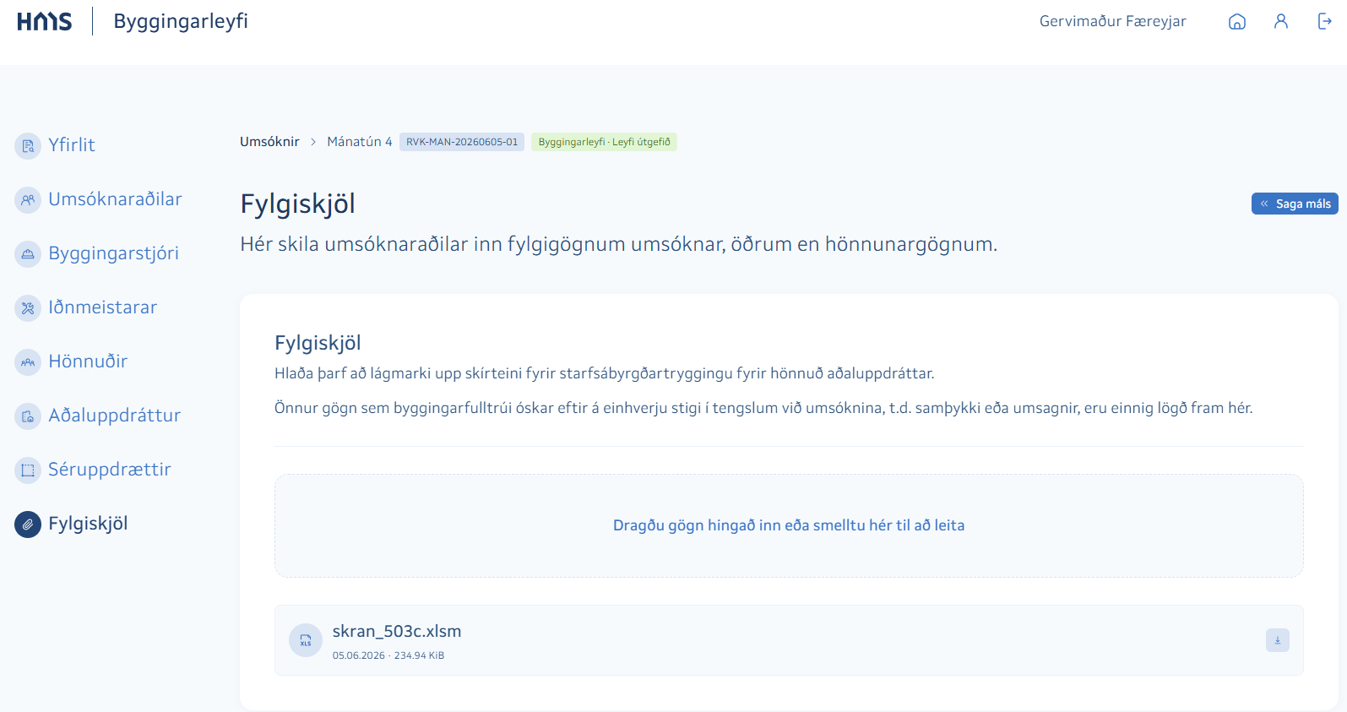
FYLGISKJÖL

Slide 24
Umboðskerfi Ísland.is
Leiðbeiningar: Umboð til að vinna í byggingarleyfisumsóknum f.h. fyrirtækja, félagasamtaka og húsfélaga

Slide 25
VEITING UMBOÐS - LEIÐBEININGAR
Umboð - innskráning fyrir hönd annarra
Einstaklingar geta skráð sig inn fyrir hönd fyrirtækja, opinberra aðila, barna og þeirra einstaklinga sem hafa gefið þeim umboð.
Umboð er annað hvort veitt af einstaklingi eða verður til vegna tengsla, þá eru upplýsingar sóttar í skrár þeirrar stofnunar sem ber ábyrgð á viðkomandi skráningu.
Prókúruhafar fyrirtækja eru sjálfkrafa með umboð vegna gagna þess fyrirtækis og geta veitt öðrum aðgang.
Leiðbeiningar fyrir umboð
Prókúruhafar fyrirtækja, félagasamtaka, húsfélaga og stofnana eru með aðgangsstjórn og geta veitt öðrum umboð með Umboðskerfi Ísland.is. Það er gert í nokkrum einföldum skrefum.

Slide 26
HÚSFÉLÖG
Prókúruhafi er sá sem skráður er með prókúru hjá Skattinum fyrir húsfélagið og hefur þannig lögbundið umboð til að skuldbinda félagið. Hann getur veitt öðrum – t.d. hönnuði – formlegt umboð til að vinna fyrir félagið, sækja um byggingarleyfi eða annast samskipti við sveitarfélag.
Ferlið skiptist í tvo hluta:
Lagalegt umboð.
Rafræn aðgangsheimild ef hönnuður á að sækja um í gegnum Ísland.is.
Húsfélög geta tilkynnt prókúruhafa með eyðublaði RSK 17.92 hjá Skattinum.
Þegar prókúruhafi er skráður hjá Skattinum hefur hann sjálfkrafa umboð til að veita aðgang og umboðsheimildir til annarra. [skatturinn.is] [island.is]

Slide 27
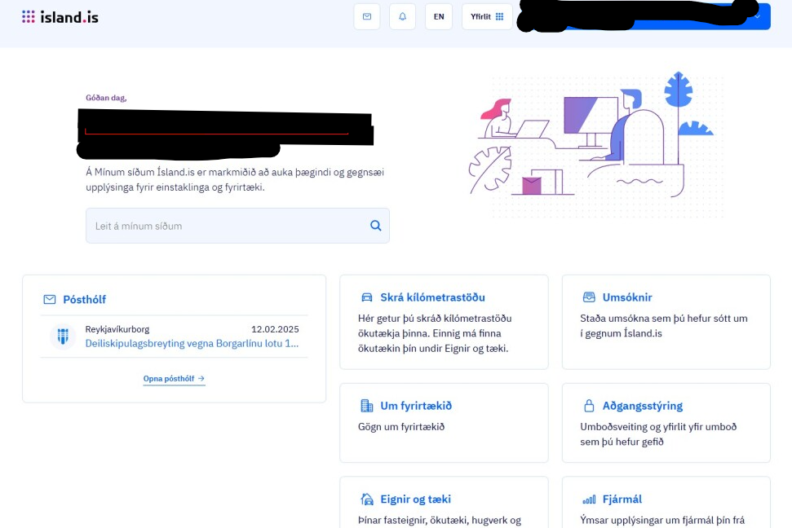
INNSKRÁNING
1. Prókúruhafi skráir sig inn á Mínar síður sem fyrirtæki (eða skiptir yfir á fyrirtækið í hægra efra horni) og velur aðgangsstýringu.

Slide 28
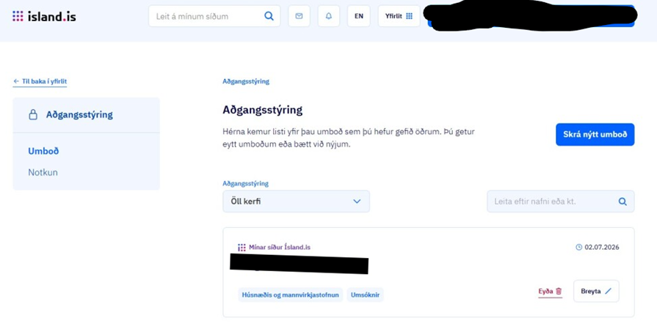
AÐGANGSSTÝRING
Aðgangsstýring er valin og veita umboð. Húsnæðis- og mannvirkjastofnun er valin undir aðgangsstýringu (öll kerfi) og Skrá nýtt umboð.

Slide 29
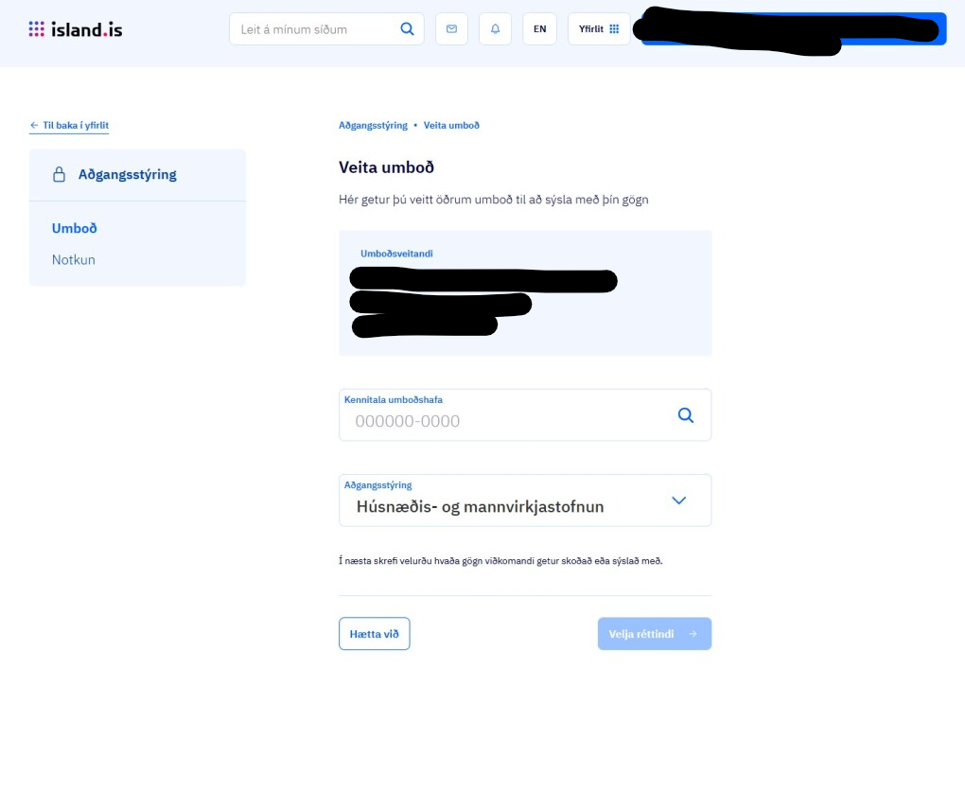
VEITING UMBOÐS
Setur inn kennitölu umboðshafa, velur Húsnæðis- og mannvirkjastofnun og ýtir á Velja réttindi.

Slide 30
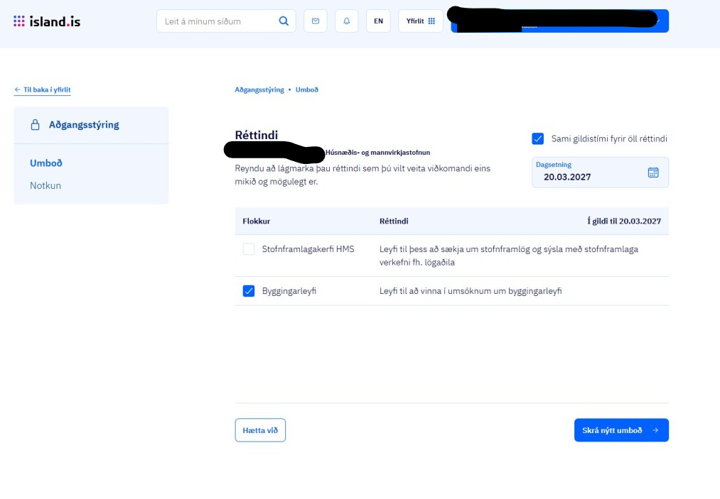
RÉTTINDI
Undir réttindi skal haka í flokkinn Byggingarleyfi með réttindi til að vinna í umsóknum um byggingarleyfi og að lokum skrá nýtt umboð.

Slide 31
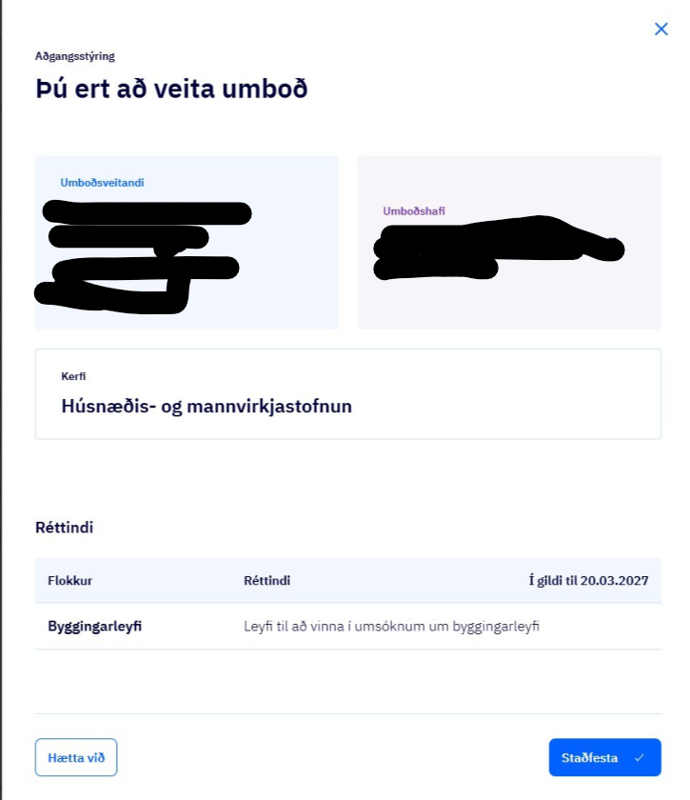
ÞÚ ERT AÐ VEITA UMBOÐ
Staðfesta þarf veitingu umboðsins í lok ferlis.

Slide 32
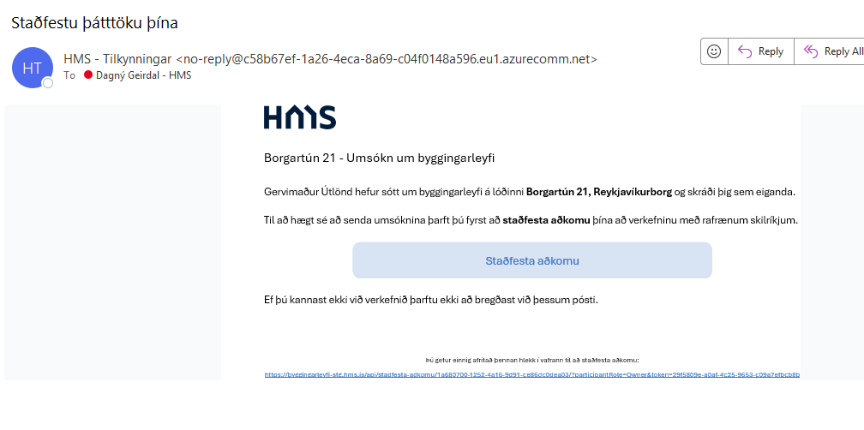
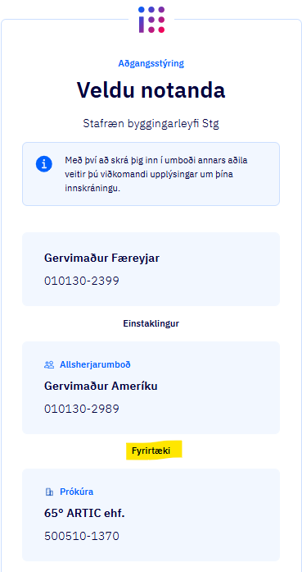
Þegar prókúruhafi hefur gefið nýjum aðila umboð þá getur umboðshafi skráð sig inn á byggingarleyfi.hms.is í umboði fyrirtækis/lögaðila.
Nauðsynlegt er að skrá sig inn sem lögaðili til þess að staðfesta aðkomu lögaðila að byggingarleyfisumsókn.
Til að staðfesta aðkomu þarf að smella á hlekk sem kemur í tölvupósti fá no-reply@notifications.hms.is. Og passa að velja þann lögaðila við innskráningu sem þarf að staðfesta aðkomu að máli.

